Slide 1
APAKAH IBLIS
PENGUASA NERAKA?

Slide 2
Apa Tuhan membayar gaji Iblis – apakah Iblis itu pengasa/sipir di neraka yang menghitung waktu hukuman orang-orang jahat? Mayoritas orang di dunia percaya pada ajaran yang salah tentang neraka, dan Anda harus mencari tahu apa yang dikatakan Alkitab tentang neraka – karena jika tidak, yang jadi korban adalah diri Anda sendiri. Apa yang Anda pikirkan tentang neraka pasti akan mempengaruhi cara Anda berpikir tentang sifat Tuhan!

Slide 3
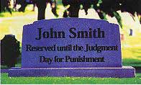
“Maka nyata, bahwa Tuhan tahu menyelamatkan orang-orang saleh dari pencobaan dan tahu menyimpan orang-orang jahat untuk disiksa pada hari penghakiman”
(2 Petrus 2:9).
Tidak ada satu pun jiwa-jiwa orang mati yang jahat saat ini yang sedang dibakar di neraka. Alkitab mengatakan bahwa Tuhan menyimpan, atau menahan orang-orang jahat sampai hari penghukuman untuk dihukum.
JOHN SMITH
Disimpan Sampai Hari Penghakiman Untuk Dihukum

Slide 4
“ … demikian juga pada akhir zaman. Anak Manusia akan menyuruh malaikat-malaikat-Nya dan mereka akan mengumpulkan segala sesuatu yang menyesatkan dan semua orang yang melakukan kejahatan dari dalam Kerajaan-Nya. Semuanya akan dicampakkan ke dalam dapur api” (Matius 12:40-42).
Orang berdosa akan dibuang ke dalam lautan api pada hari penghakiman di akhir zaman nanti, bukan pada saat mereka mati. Tuhan tidak akan menghukum orang dalam api neraka sampai kasusnya disidangkan dan diputuskan pada penghakiman di akhir zaman. Tuhan juga tidak pernah menghukum pembunuh yang mati 5000 tahun silam dalam jangka waktu 5000 tahun lebih lama dibanding pembunuh yang mati hari ini.

Slide 5
MENGHAKIMI

Slide 6
ORANG JAHAT YANG SUDAH MATI
TETAP BERADA DI KUBUR MEREKA
“ … saatnya akan tiba, bahwa semua orang yang di dalam kuburan akan mendengar suara-Nya, dan mereka yang telah berbuat baik akan keluar dan bangkit untuk hidup yang kekal, tetapi mereka yang telah berbuat jahat akan bangkit untuk dihukum” (Yohanes 5:28, 29).
„ ... orang jahat terlindung pada hari kebinasaan ... Dialah yang dibawa ke kuburan, dan tetap di dalam kubur“ (Ayub 21:30, 32 – KJV).
Alkitab sangat jelas menyatakan bahwa baik orang jahat maupun orang benar yang sudah mati, tetap berada di dalam kubur, „tidur“ sampai hari kebangkitan (pada akhir zaman).

Slide 7
“Tetapi orang-orang berdosa, mereka akan mendapat bagian mereka di dalam lautan yang menyala-nyala oleh api dan belerang; inilah kematian yang kedua”
Wahyu 21:8
“Ia telah mengaruniakan Anak-Nya yang tunggal, supaya setiap orang yang percaya kepada-Nya tidak binasa, melainkan beroleh hidup yang kekal”
Yohanes 3:16
Upah (hukuman) bagi dosa adalah maut (kematian – Roma 6:23),
bukan hidup selama-lamanya di neraka. Hanya orang benar yang mendapat hidup kekal.

Slide 8
Orang berdosa mati untuk kedua kalinya sesudah dibakar di lautan api. Seandainya orang berdosa tetap hidup selamanya sambil disiksa di neraka, itu artinya mereka menjadi baka.
Ajaran “roh orang berdosa yang sudah mati menjadi baka di neraka” berasal dari Setan (Kejadian 3:22-24). Tuhan mencegah manusia menjadi baka sewaktu dosa masuk ke bumi ini dengan cara mencegah manusia makan buah pohon kehidupan.
Alkitab mengatakan bahwa orang berdosa akan mendapat “maut” (Roma 6:23), akan memperoleh “kebinasaan” (Ayub 21:20), menjadi “binasa” (Mazmur 37:20), “terbakar” “sampai tidak ditinggalkannya akar dan cabang mereka” (Maleakhi 4:1), “dibinasakan bersama-sama” (Mazmur 37:9), “lenyap” “tidak ada lagi” (Mazmur 37:10), “dibinasakan” (Mazmur 145:20), “api akan memakan mereka” (Mazmur 21:10). Perhatikan bahwa orang berdosa akan mati (lenyap). Tidak hidup selamanya dalam siksaan kekal.

Slide 9
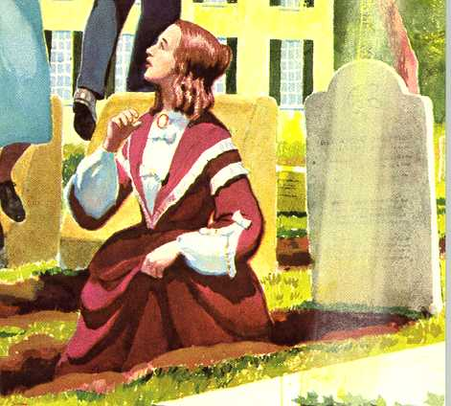
PENGERTIAN KATA “SELAMA-LAMANYA”
Ketika subjek dari kata “abadi” atau “selamanya” adalah kehidupan dari orang yang ditebus (mereka yang telah menerima kebakaan), kata itu berarti saru periode waktu tanpa batas akhir.
Ketika kata itu ditujukan kepada penghukuman orang jahat (mereka yang tidak menerima kebakaan), kata itu berarti satu periode yang terbatas.
“Sama seperti Sodom dan Gomora dan kota-kota sekitarnya, yang dengan cara yang sama melakukan percabulan dan mengejar kepuasan-kepuasan yang tak wajar, telah menanggung siksaan api kekal sebagai peringatan kepada semua orang.” (Yudas 7)
“Dan sesudah yang dapat binasa ini mengenakan yang tidak dapat binasa dan yang dapat mati ini mengenakan yang tidak dapat mati, maka akan genaplah firman Tuhan yang tertulis: "Maut telah ditelan dalam kemenangan.’” (1 Korintus 15: 54)

Slide 10
“ … demikian juga pada akhir zaman. Anak Manusia … akan mengumpulkan … semua orang yang melakukan kejahatan … Semuanya akan dicampakkan ke dalam dapur api” (Matius 13:40-42).
“Maka naiklah mereka ke seluruh dataran bumi, lalu mengepung perkemahan … orang-orang kudus dan kota yang dikasihi itu. Tetapi dari langit turunlah api menghanguskan mereka” (Wahyu 20:9).

Slide 11
SETAN MENGAJAK BERPERANG

Slide 12
API YANG DARI ALLAH AKAN
MENGHANGUSKAN SELURUH BUMI
“Tetapi hari Tuhan akan tiba seperti pencuri. Pada hari itu langit akan lenyap dengan gemuruh yang dahsyat dan unsur-unsur dunia akan hangus dalam nyala api, dan bumi dan segala yang ada di atasnya akan hilang lenyap” (2 Petrus 3:10)
Ukurannya akan sebesar bumi, karena api itu membakar seluruh permukaan bumi. Api itu akan begitu panas sehingga meleburkan permukaan bumi dan membakar “segala yang ada di atasnya.” Lapisan atmosfir akan meledan dan “lenyap dengan gemuruh yang dasyat.

Slide 13
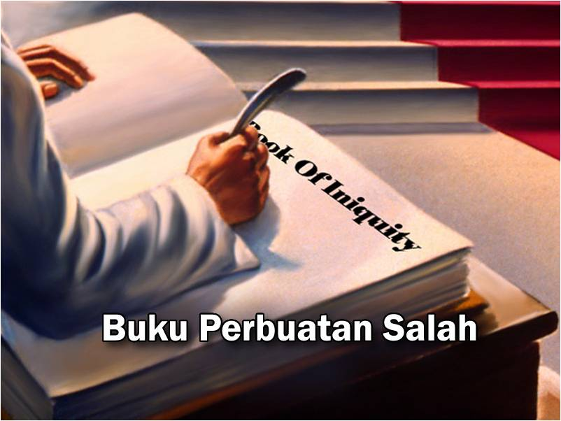
Sesungguhnya Aku datang segera dan Aku membawa upah-Ku untuk membalaskan kepada setiap orang menurut perbuatannya”
(Wahyu 22:12; Band. Matius 16:27).
“Adapun hamba yang tahu akan kehendak tuannya … Tetapi barangsiapa tidak tahu akan kehendak tuannya dan melakukan apa yang harus mendatangkan pukulan, ia akan menerima sedikit pukulan. Setiap orang yang kepadanya banyak diberi, dari padanya akan banyak dituntut, dan kepada siapa yang banyak dipercayakan, dari padanya akan lebih banyak lagi dituntut”
(Lukas 12:47-48)

Slide 14
PANORAMA KESALAHAN

Slide 15
Alkitab tidak mengatakan dengan persis berapa lama orang berdosa akan dihukum bakar sampai mati. Tuhan secara spesifik mengatakan bahwa semua akan dihukum sesuai dengan perbuatannya. Hal ini berarti bahwa sebagaian orang akan menerima hukuman yang lebih lama daripada yang lain, menurut perbuatannya.
Alkitab juga mengajarkan bahwa api itu akan padam dan tidak akan tertinggal bara api sekalipun (Yesaya 47:14; Wahyu 21:1, 4). “Segala sesuatu yang lama” telah berlalu, termasuk api itu – salah satu dari hal-hal yang lama. Jadi kita bisa percaya pada janji Tuhan bahwa api itu akan padam.

Slide 16
IBLIS BUKANLAH PENGUASA NERAKA
“Dan Iblis, yang menyesatkan mereka, dilemparkan ke dalam lautan api”
(Wahyu 20:10).
“Maka Aku menyalakan api dari tengahmu yang akan memakan habis engkau. Dan Kubiarkan engkau menjadi abu di atas bumi di hadapan semua yang melihatmu … dan lenyap selamanya engkau”
(Yehezkiel 28:18, 19).

Slide 18
“Enyahlah dari hadapan-Ku, hai kamu orang-orang terkutuk, enyahlah ke dalam api yang kekal yang telah sedia untuk Iblis …” (Matius 25:41).
“Dan setiap orang yang tidak ditemukan namanya tertulis di dalam kitab kehidupan itu, ia dilemparkan ke dalam lautan api itu” (Wahyu 20:15).
Tujuan Tuhan adalah agar api di atas permukaan bumi akan menghanguskan Iblis, dosa, dan semua orang berdosa, dan menjadikan dunia ini aman untuk selamanya.

Slide 19
DUNIA BARU

Slide 20
Sebenarnya Allah “tidak berkenan kepada kematian orang fasik, melainkan Aku berkenan kepada pertobatan orang fasik itu” (Yehezkiel 33:11). “Sebab Tuhan akan bangkit … untuk melakukan perbuatan-Nya – ganjil perbuatan-Nya itu …” (Yesaya 28:21). Hati Allah yang penuh kasih akan merasa sedih menyaksikan pemusnahan orang berdosa. Tapi bila ada yang menolak kasih-Nya dengan terus berpegang pada dosa, Tuhan tidak punya pilihan lain selain membinasakan orang berdosa itu bersama dengan dosanya.

Slide 21
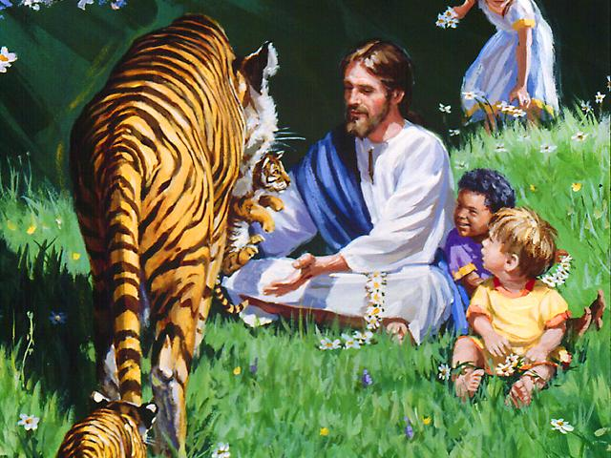
“Sebab sesungguhnya, Aku menciptakan langit yang baru dan bumi yang baru; hal-hal yang dahulu tidak akan diingat lagi, dan tidak akan timbul lagi dalam hati” (Yesaya 65:17).
“Dan Ia akan menghapus segala air mata dari mata mereka, dan maut tidak akan ada lagi; tidak akan ada lagi perkabungan, atau ratap tangis, atau dukacita, sebab segala sesuatu yang lama itu telah berlalu” (Wahyu 21:4).

Slide 22
BERSAMA Yesus SELAMANYA

